Slide 1
EUROPA.-LA VUELTA AL MUNDO EN 885 JARDINES
ALEMANIA.-D
Selección de textos y fotografías por
JOSE ELIAS BONELLS

Slide 2
Ausburg Botanic Garden
El Augsburg Botanischer Garten (10 hectáreas) es un jardín botánico municipal ubicada en Augsburgo, Baviera, Alemania.
Hoy el jardín cuenta con un gran jardín japonés, un jardín de plantas medicinales, rosaleda, y un jardín de cultivo de plantas..
En total, incluye cerca de 1200 especies y variedades de plantas perennes, hierbas silvestres, hierbas y helechos, con 280 especies de variedades de rosas, alrededor de 1200 especies y variedades de plantas en invernadero, y más de un millón de plantas de bulbosas.

Slide 3
Otros puntos de interés incluyen las cactáceas y suculentas, así como un jardín de plantas trepadoras.

Slide 4
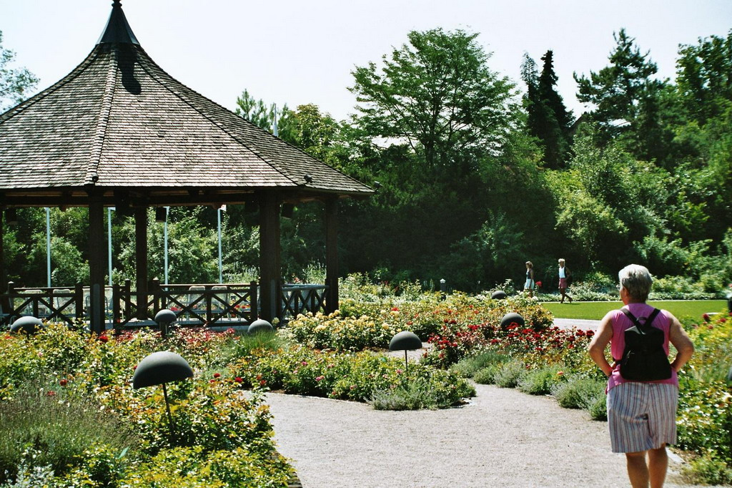
Notes:
Ausburg Botanic Garden

Slide 5
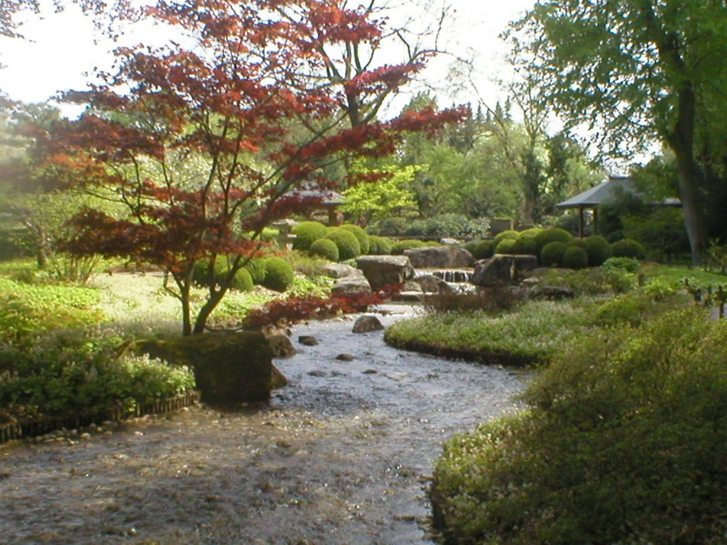
Notes:
Ausburg Botanic Garden

Slide 6
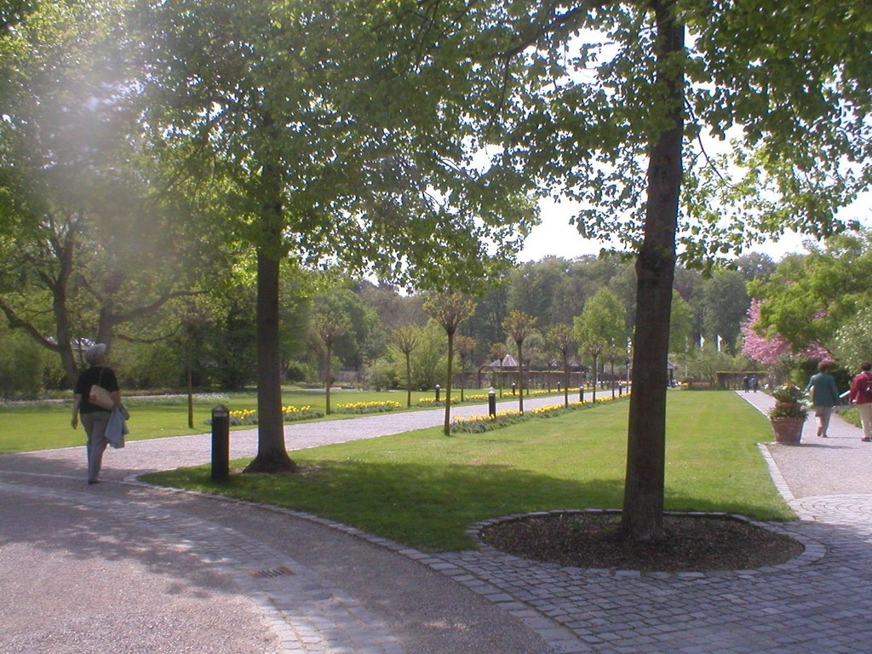
Notes:
Ausburg Botanic Garden

Slide 7
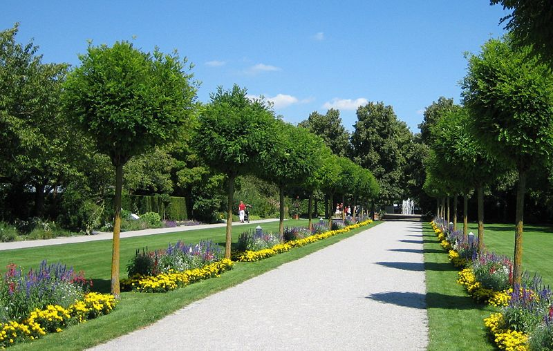
Notes:
Ausburg

Slide 8
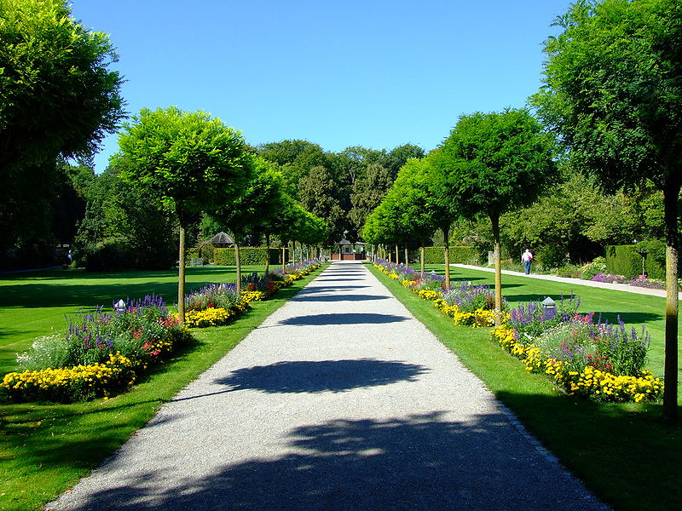
Notes:
Ausburg

Slide 9
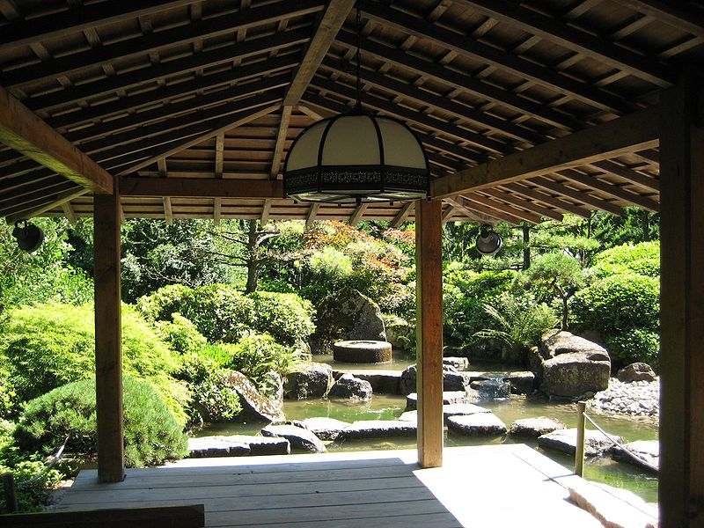
Notes:
Ausburg

Slide 10
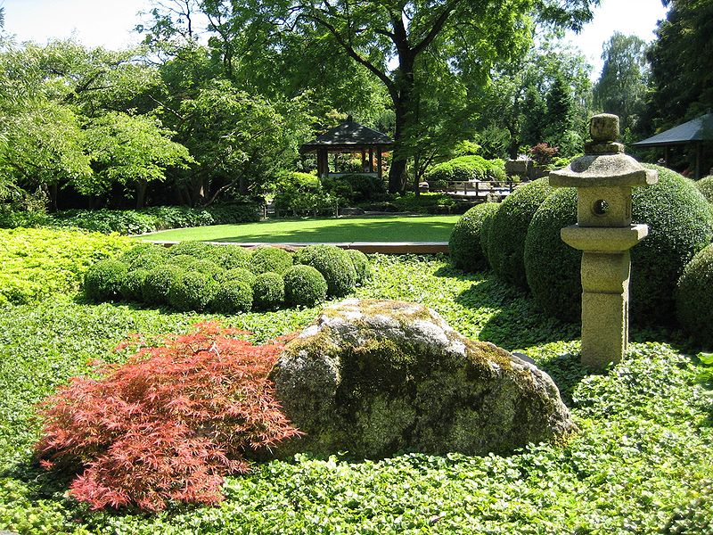
Notes:
Ausburg

Slide 11
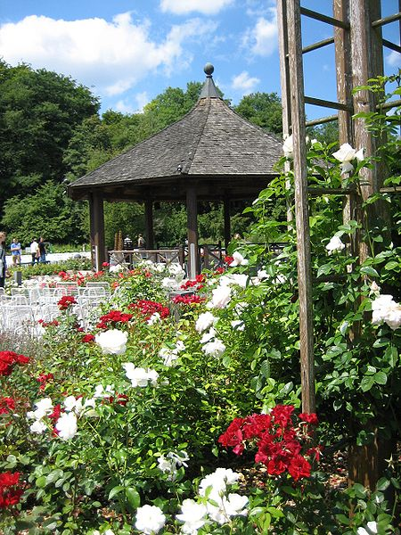
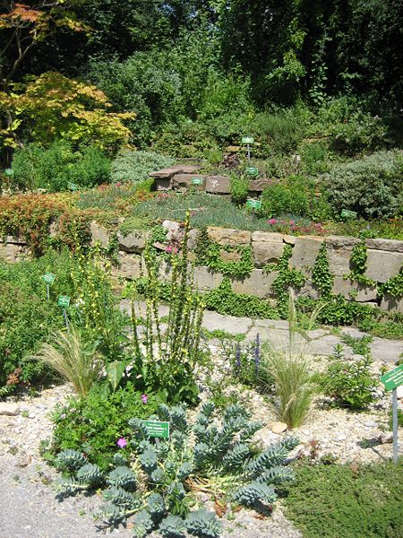
Notes:
Ausburg

Slide 12
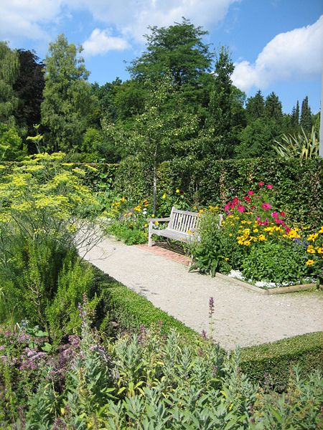
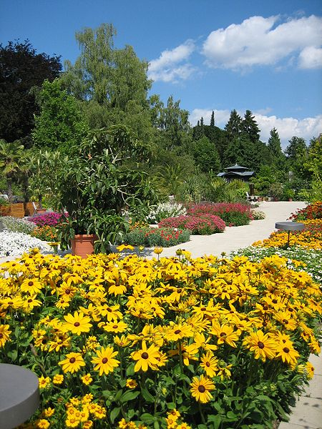
Notes:
Ausburg

Slide 13
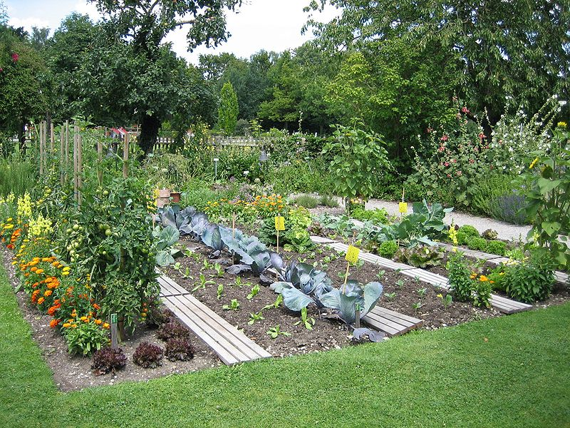
Notes:
Ausburg

Slide 14
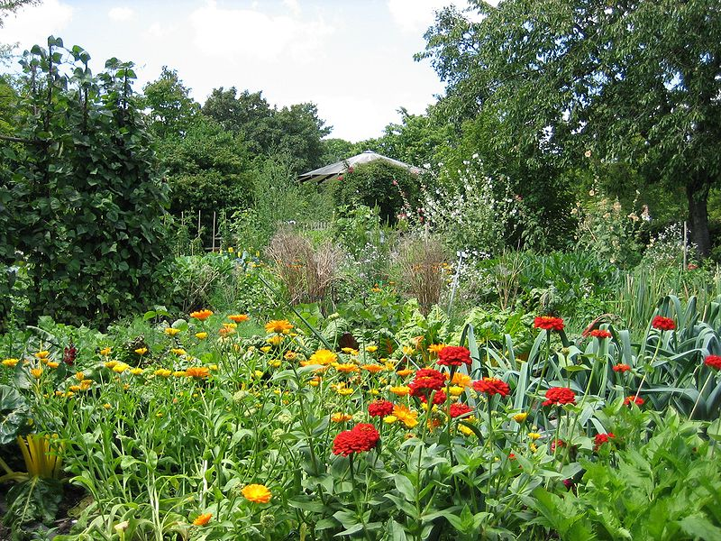
Notes:
Ausburg

Slide 15
Augustusburg Schloss
Desde 1725-68, el elector Clemens August mandó erigir el castillo en forma de herradura de acuerdo a los planes de Johann Conrad Schlaun, el famoso arquitecto barroco de Múnster.
Fue erigido en la cima de los restos de la fortaleza de agua, que fue volada en 1689.
François de Cuvilliés reconstruyó el castillo en la residencia del elector en un diseño rococó francés temprano.

Slide 16
Hoy en día, el Castillo de Augustusburg se dice que es el castillo barroco más significativo de la Renania.
En 1984, el Castillo de Augustusburg, el pequeño palacio de recreo Falkenlust y el gran parque se incluyeron en la lista del Patrimonio de la Humanidad por la UNESCO.

Slide 17
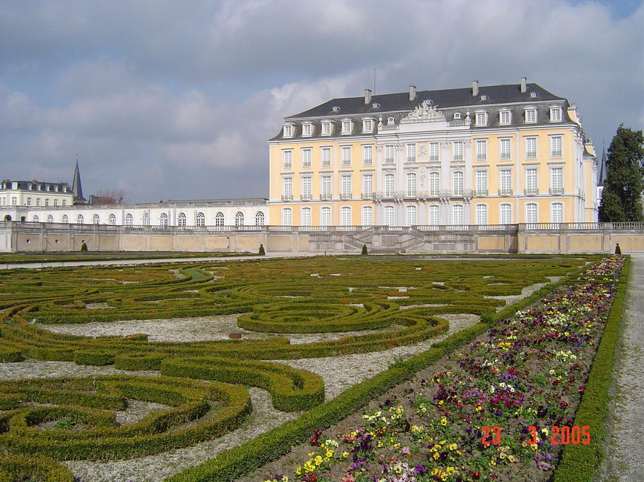
Notes:
Augustusburg Schloss.-Bruhl.-

Slide 18
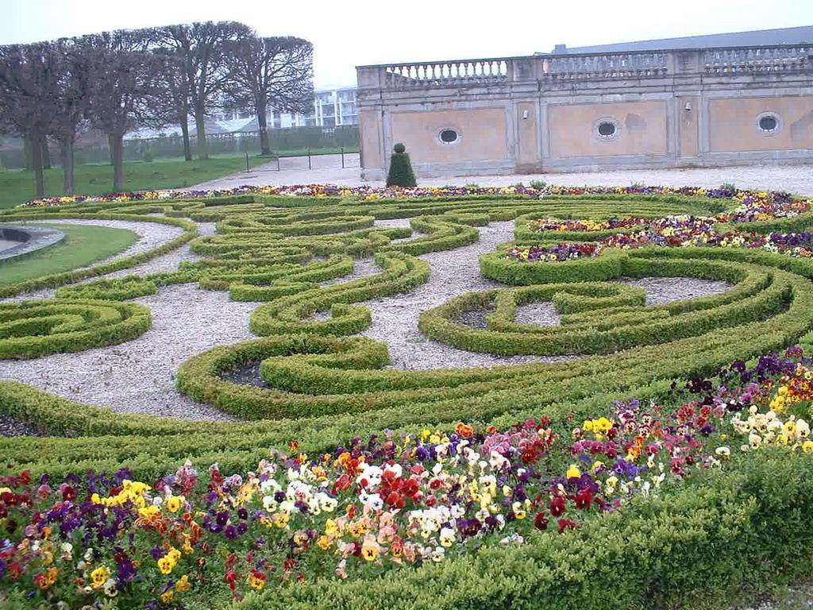
Notes:
Augustusburg Schloss

Slide 19
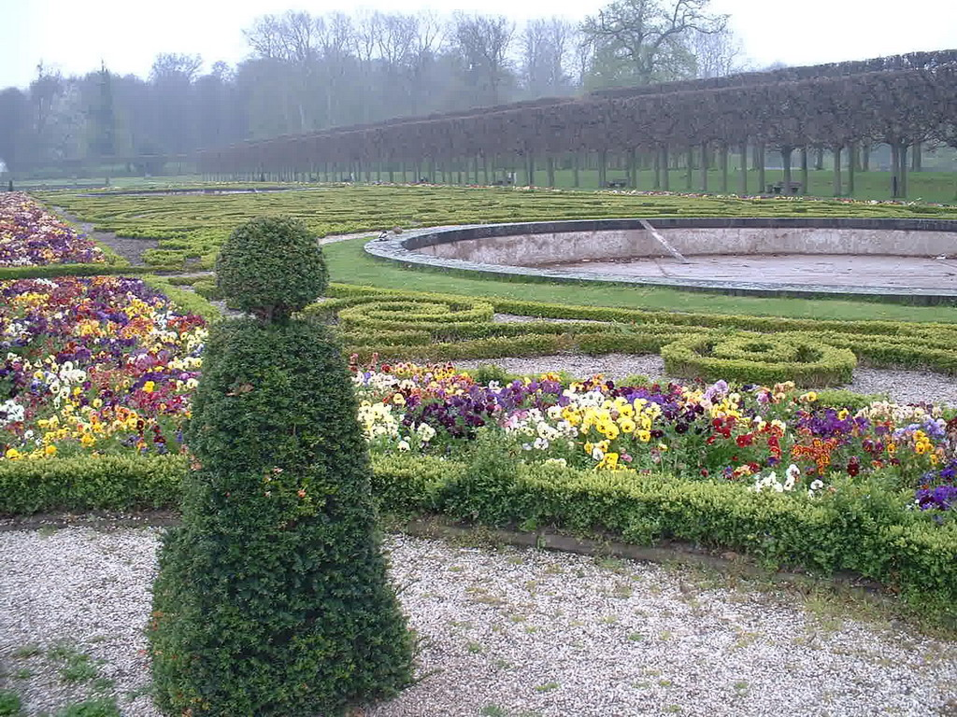
Notes:
Augustusburg Schloss

Slide 20
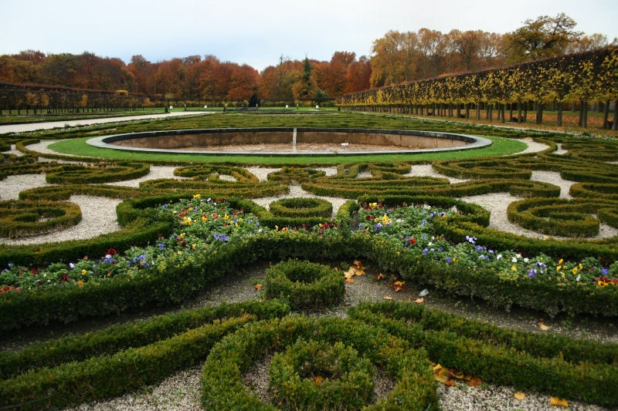
Notes:
Augustusburg Schloss

Slide 21
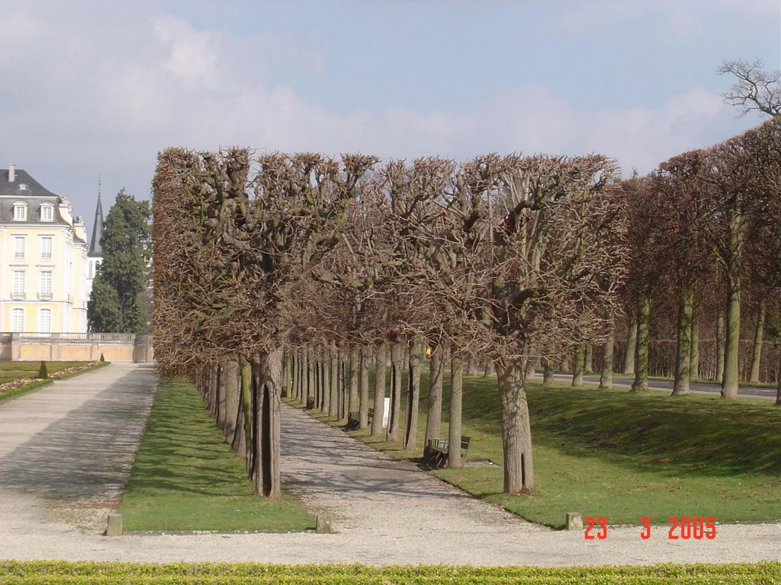
Notes:
Augustusburg Schloss.-Poda arquitecturizada

Slide 22
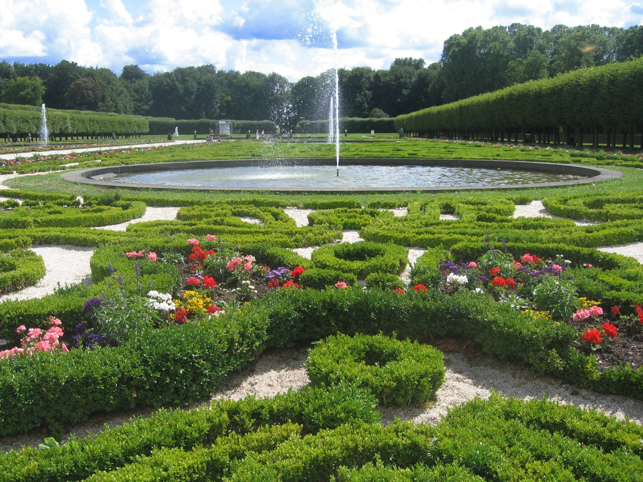
Notes:
Augustusburg

Slide 23
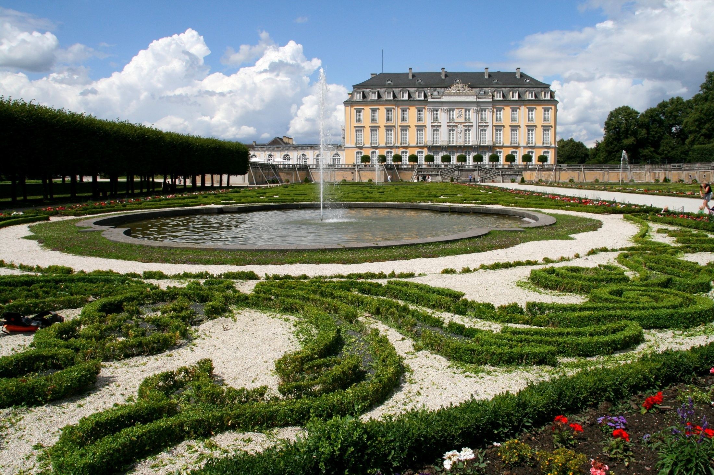
Notes:
Augustusburg

Slide 24
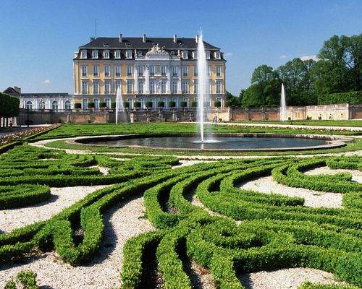
Notes:
Augustusburg

Slide 25
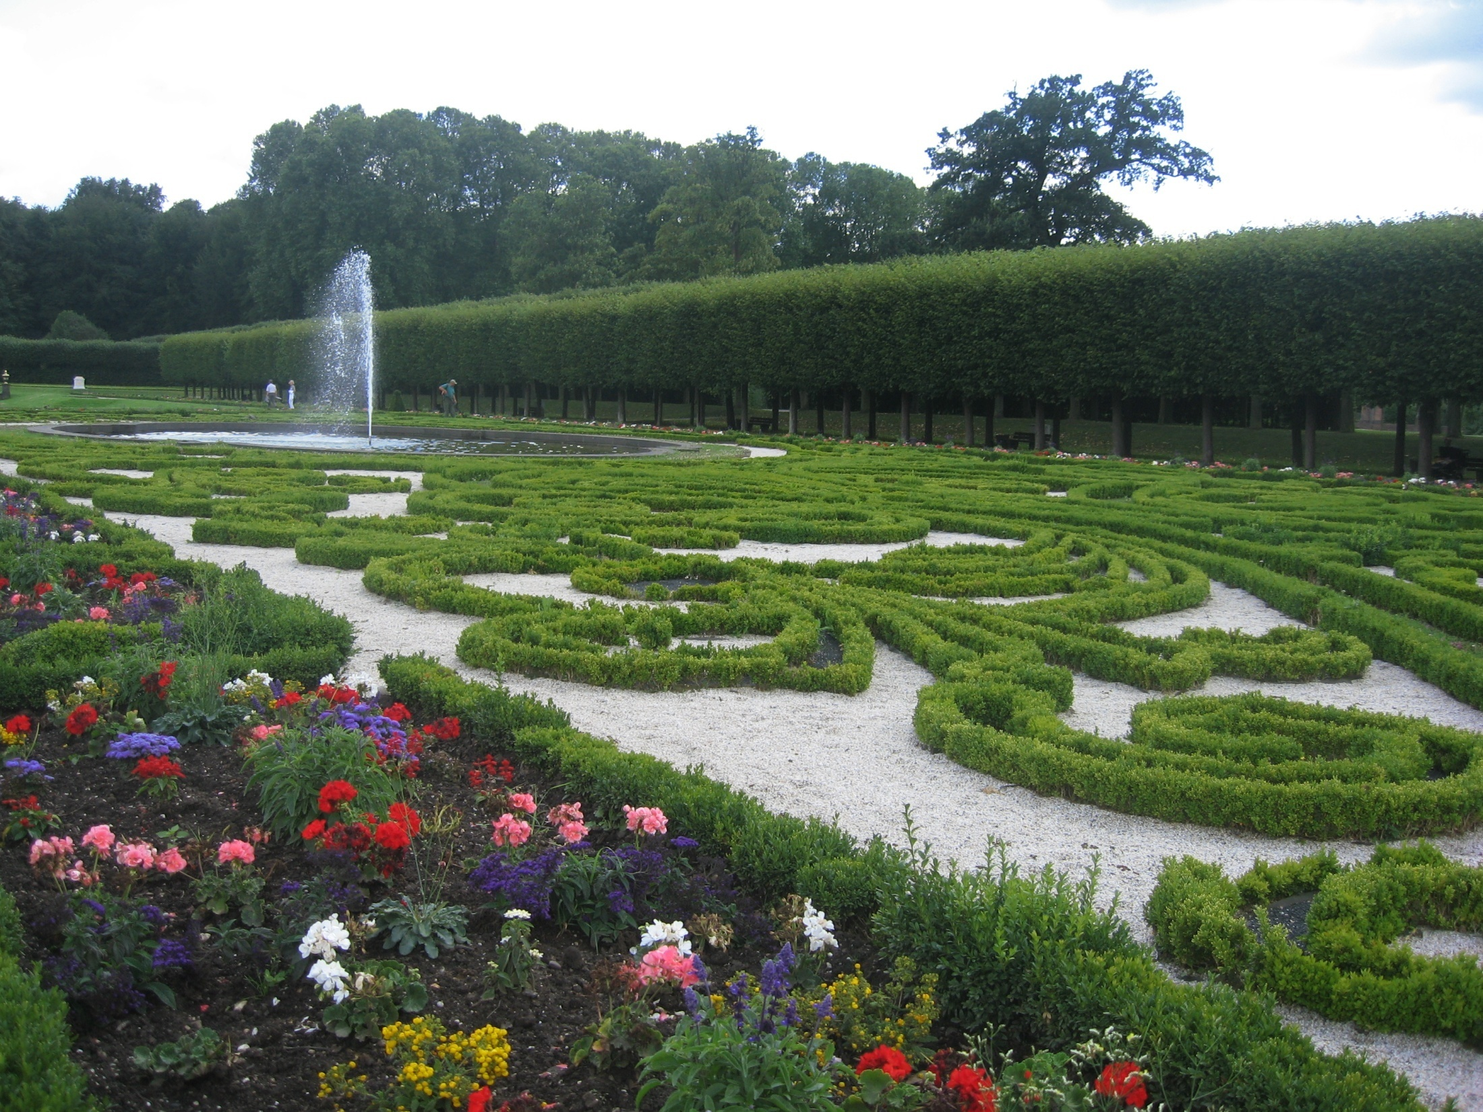
Notes:
Augustusburg

Slide 26

Notes:
Augustusburg

Slide 27
Babelsberg
Schloss Babelsberg es un fantástico palacio en Potsdam, construido por Schinkel y Persio.
Se inspira en el Castillo de Windsor en Londres, y fue construido en 1833 para el futuro Kaiser Wilhelm I de la capacidad se establece el neo gótico en un terreno extenso parque ajardinado que están en una forma muy atractiva, y son un lugar popular para la recreación.

Slide 28
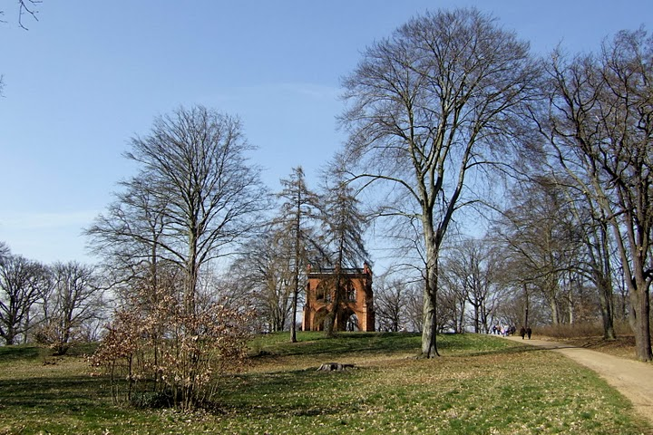
Notes:
Babelsberg

Slide 29
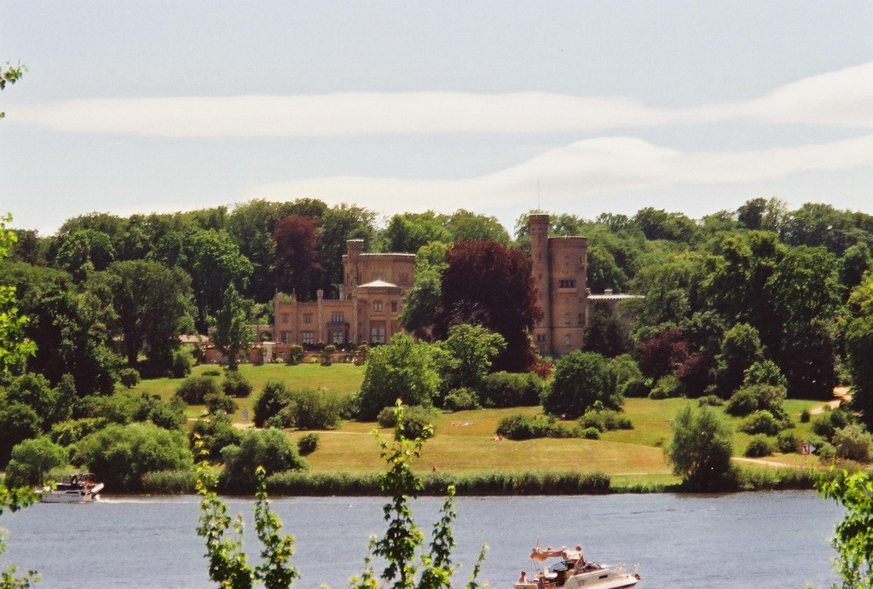
Notes:
Babelsberg Schloss

Slide 30
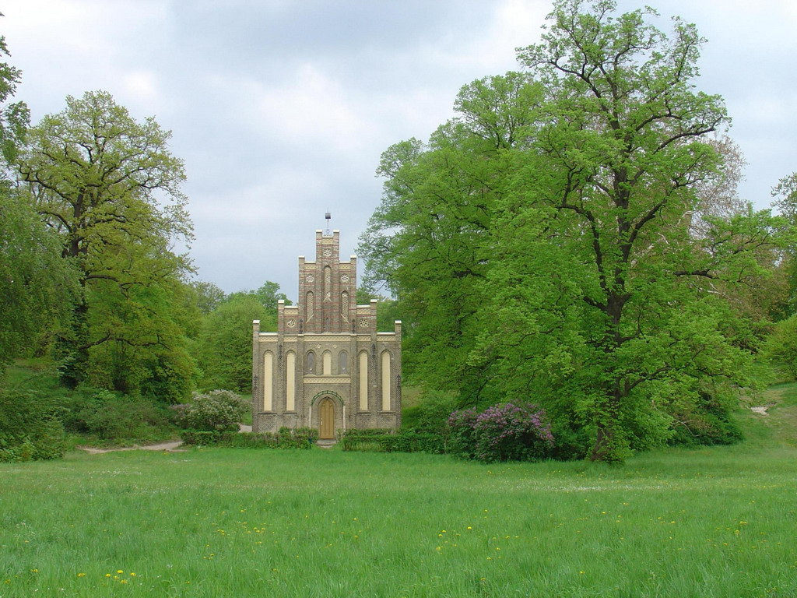
Notes:
Babelsberg Schloss Park

Slide 31
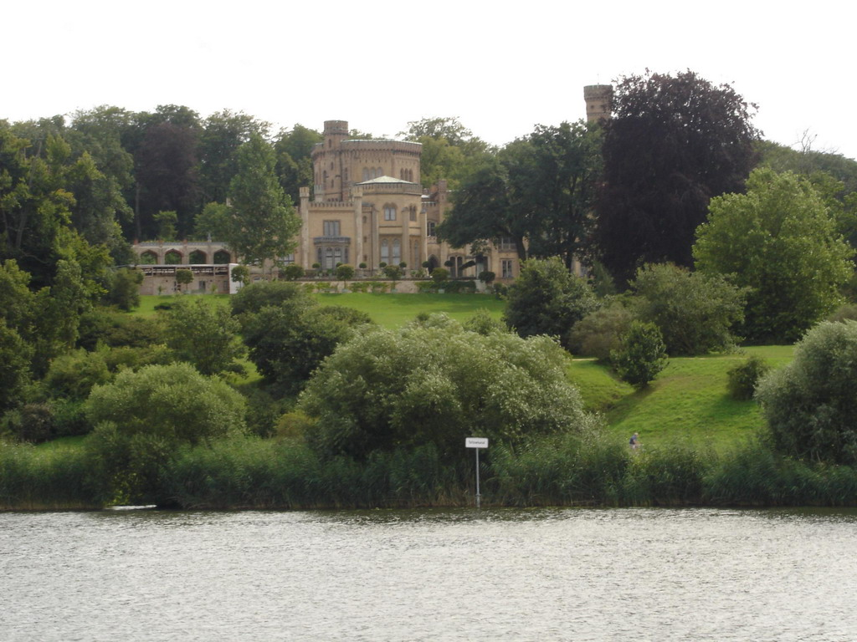
Notes:
Babelsberg Schloss

Slide 32
Baden Wurtenberg
Baden-Wurtemberg (en alemán Baden-Württemberg) es uno de los dieciséis estados federados de Alemania llamados Bundesländer ( Se ubica en el sudoeste del país, al este del río Rin, aunque sus mayores ciudades se sitúan a lo largo del río Neckar (Tübingen, Stuttgart, Heilbronn, Heidel, y Mannheim.

Slide 33
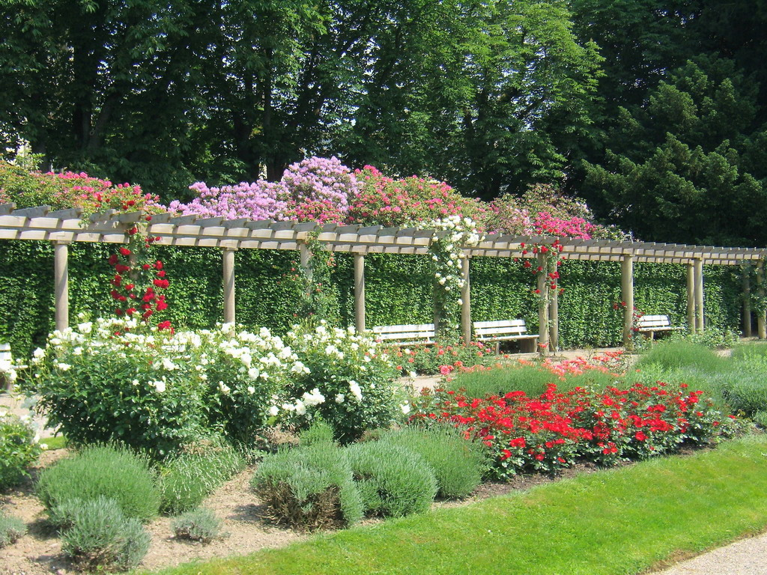
Notes:
Baden Wurttenberg.-Baden-Baden

Slide 34
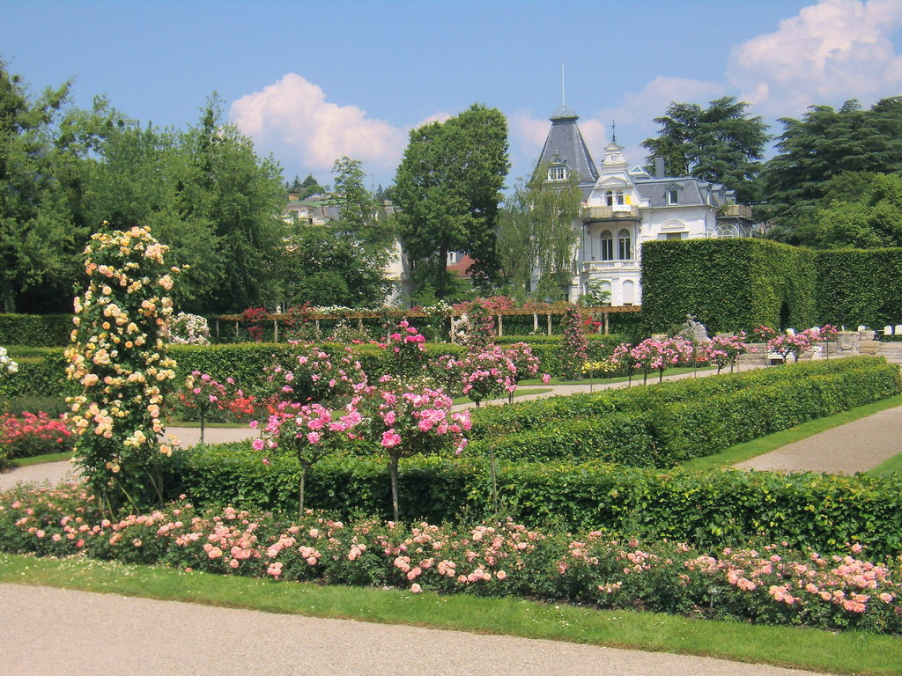
Notes:
Baden Wurttenberg.-

Slide 35
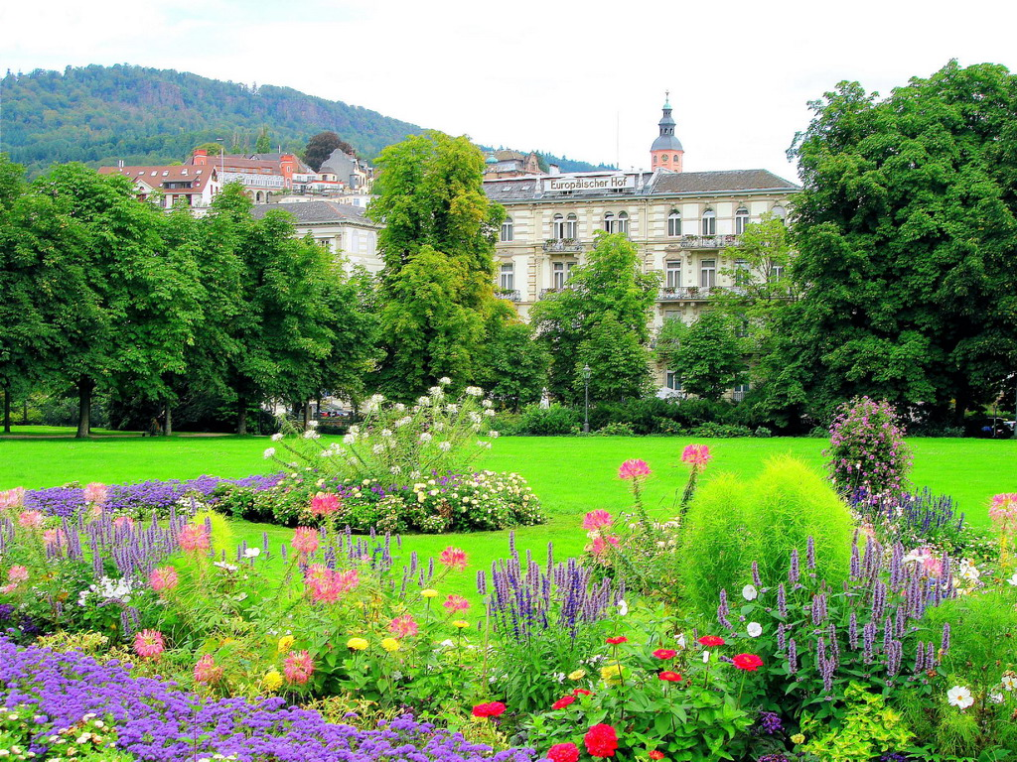
Notes:
Baden-Baden.-Casino

Slide 36
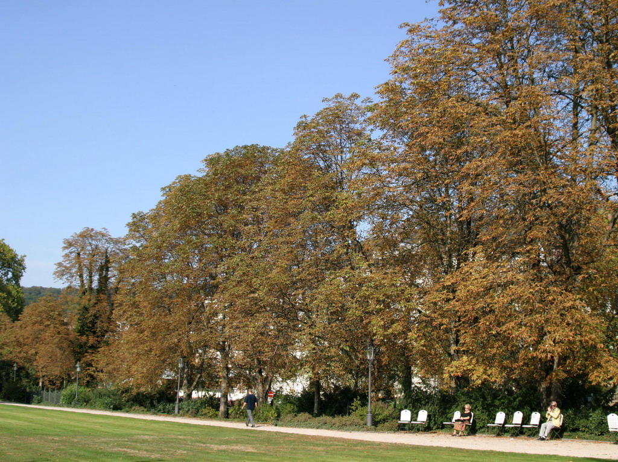
Notes:
Baden-Baden Park

Slide 37
Bamberg Residenz
El NuevaResidencia Bamberg es un edificio protegido en Plaza de la Catedral en la Alta Franconia Bamberg.
Era la antigua residencia del príncipe el obispo Bamberg.
Ahora alberga el complejo de piedra arenisca, la Biblioteca del Estado y la Galería Nacional de Bamberg.
Desde la rosaleda de la nueva residencia se puede dar un vistazo a la iglesia de San Michael y los techos de la ciudad.

Slide 38
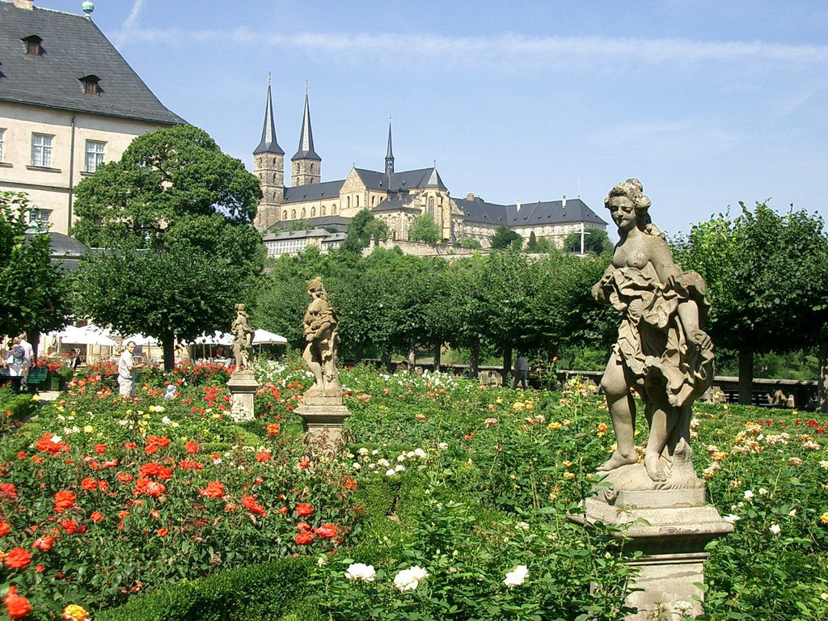
Notes:
Bamberg Residenz Rosengarten

Slide 39
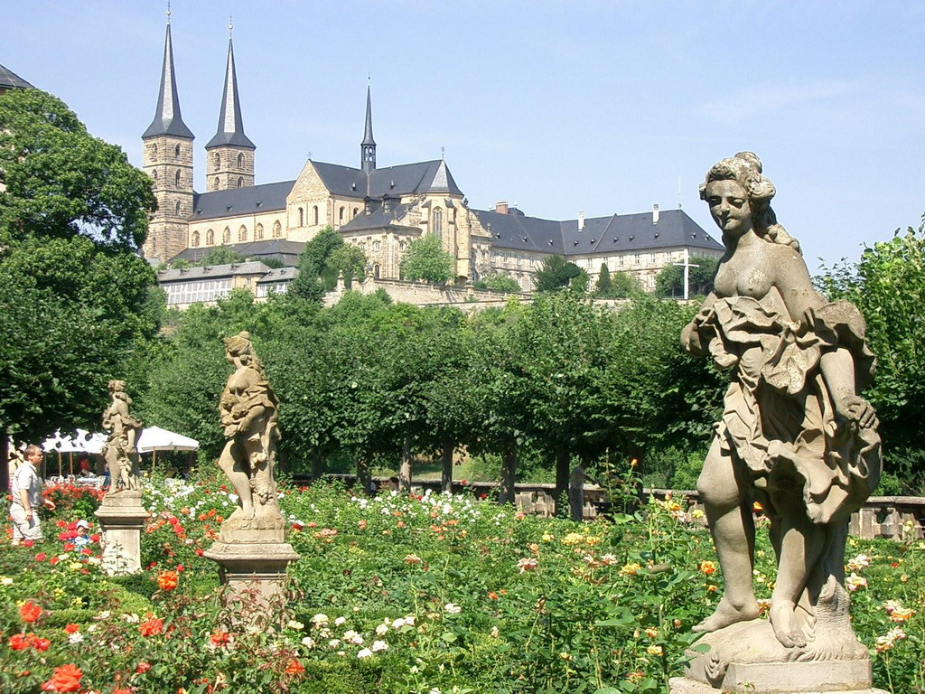
Notes:
Bamberg Rosengarten

Slide 40
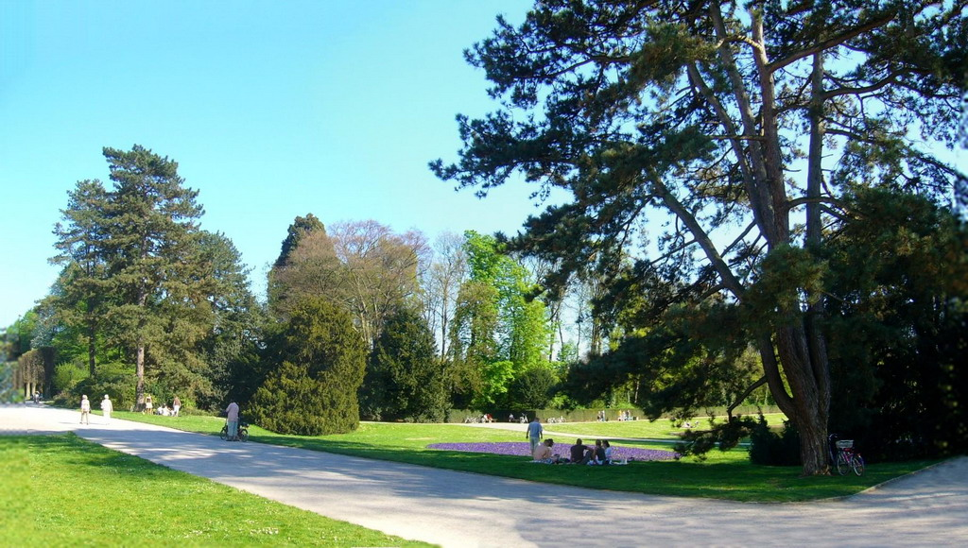
Notes:
Benrhat Garten

Slide 41
Berlin
Berlín es la capital de la República Federal de Alemania y uno de los dieciséis Estados federado alemanes.
Tiergarten: Es un gran parque ubicado en el centro de la ciudad.
En sus primeros años fue una zona de caza y posteriormente pasó a ser una gran zona verde para uso y disfrute de los berlineses.
Jardín Botánico: Es uno de los más grandes y conocidos de Europa; tiene además una importante colección de plantas preparadas y una biblioteca especializada.

Slide 42
Unter den Linden (Bajo los tilos) en Berlín, Alemania, es el principal bulevar de la ciudad.
Desde su inicio y hasta la Segunda Guerra Mundial fue el centro neurálgico de la vida cultural berlinesa

Slide 43
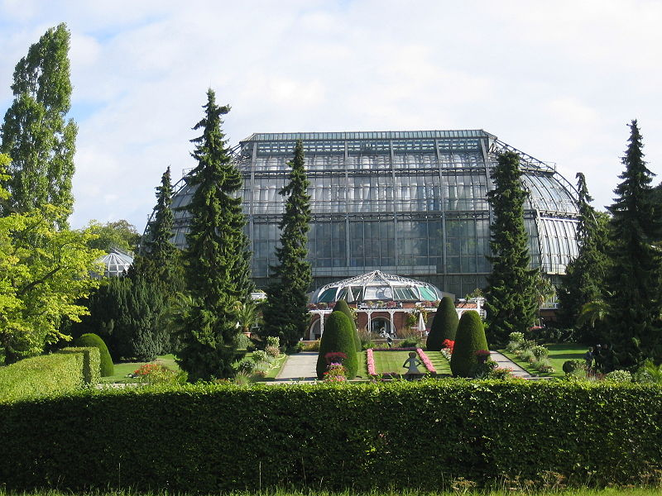
Notes:
Bwerlin Botanic Garten

Slide 44
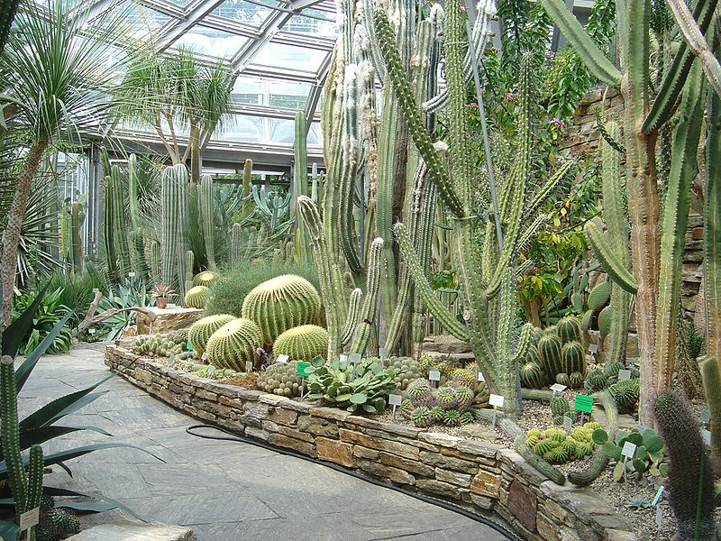
Notes:
Berlin Botanical Garden

Slide 45
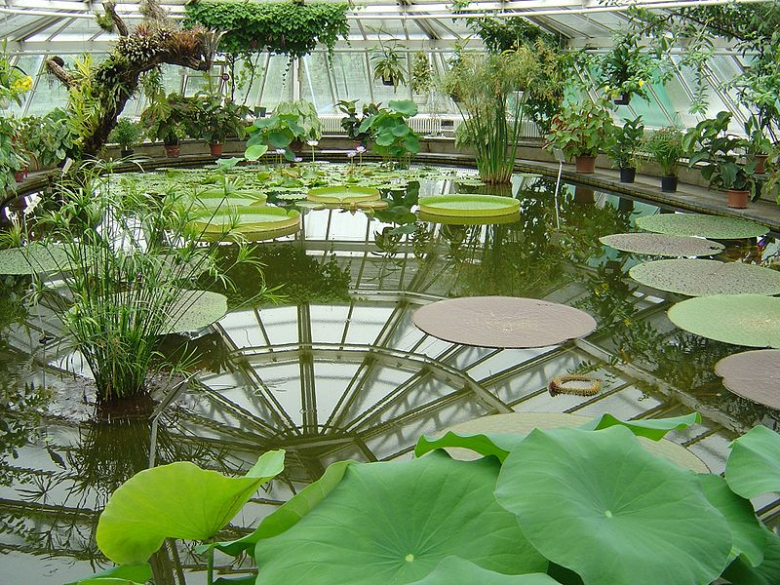
Notes:
Berlin Botanic Garden

Slide 46
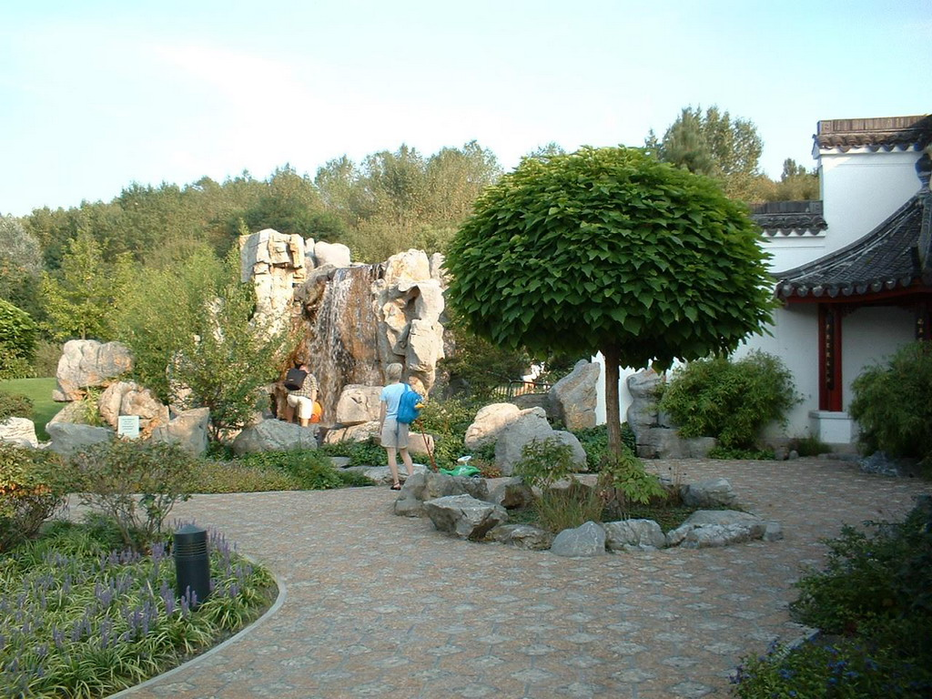
Notes:
Berlin.-Chinese Garten

Slide 47
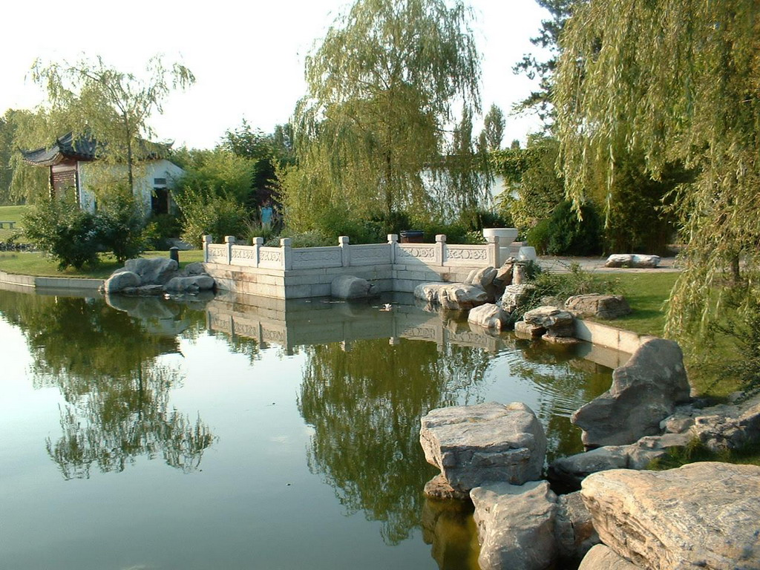
Notes:
Berlin.-Chinese Garten

Slide 48
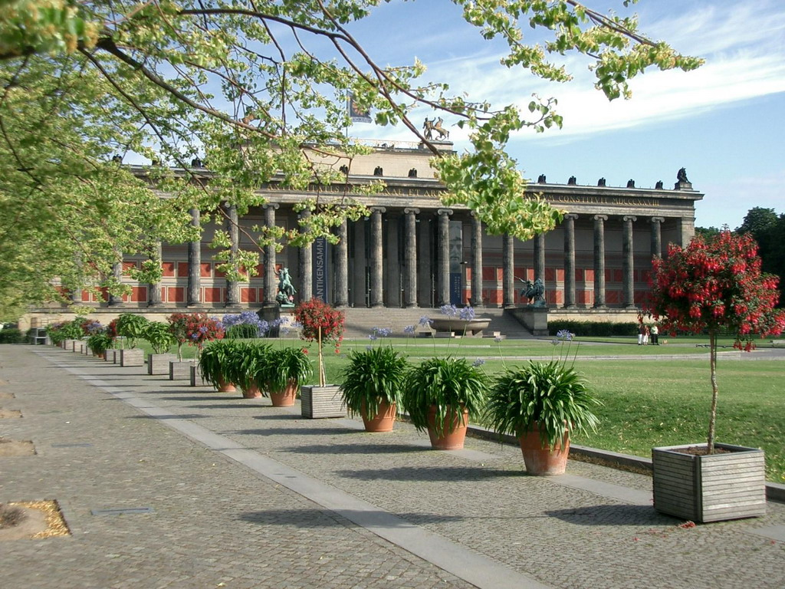
Notes:
Berlin.-Lutsgarten

Slide 49
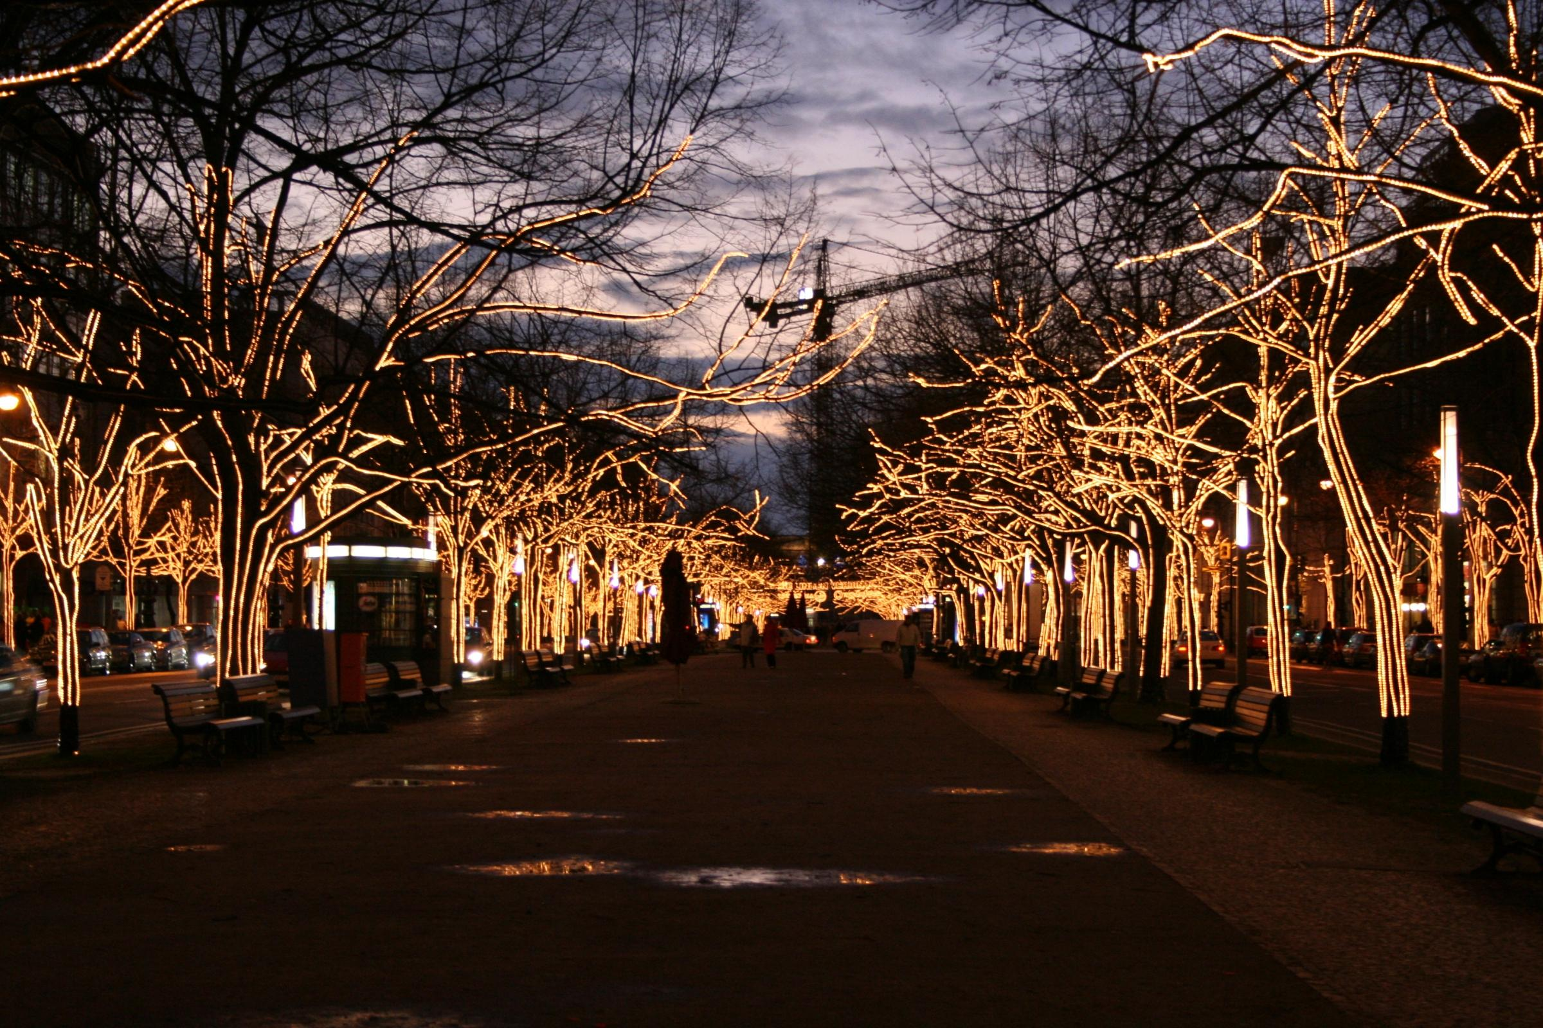
Notes:
Berlin.-Unter den Linden

Slide 50
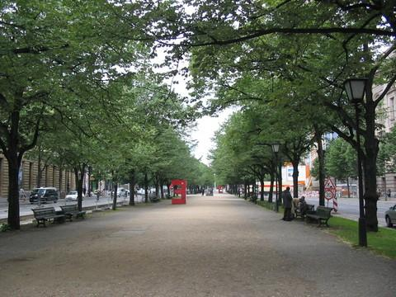
Notes:
Berlin.-Unter den Linden

Slide 51
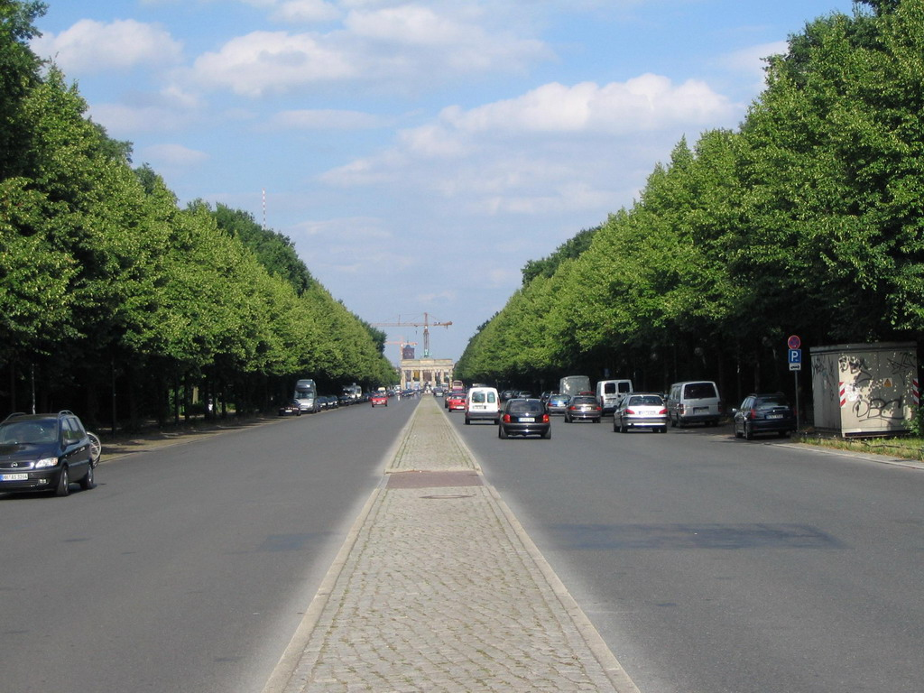
Notes:
Berlin.-Unter den Linden

Slide 52
Branitzer Park
El Parque Branitz es un parque cerca de Branitz en Cottbus.
El parque está dividido en áreas creativas diferenciadas.
El Parque interior se extiende más de 100 hectáreas e incluye el área de la economía y la jardinería.
Una de las peculiaridades del parque Branitzer es la inclusion de la pirámide.
La pirámide de agua más grande, 1856/57, constituye una isla artificial en el lago.

Slide 53
En el interior están las tumbas y los Túmulos Pückler y sus afines de 1854 , después de la muerte del príncipe se enterro su esposa Lucie de Pückler Muskau.
En la costa sureste esta la pirámide de la tierra, que tiene un diseño escalonado.

Slide 54
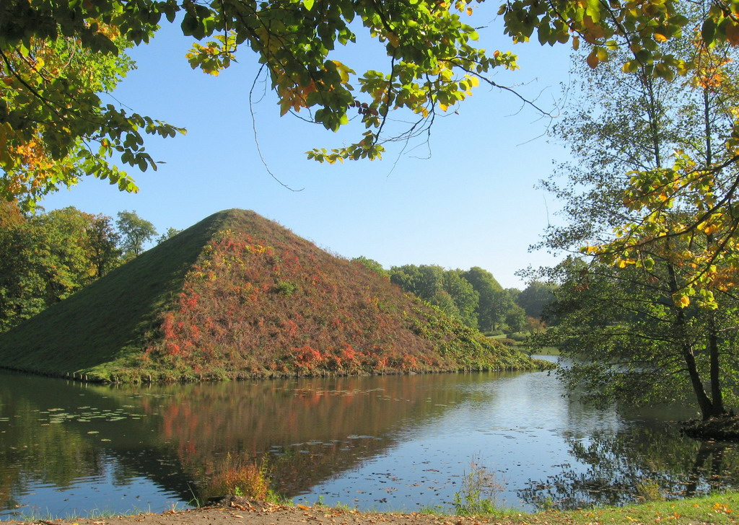
Notes:
Branitzer Park

Slide 55
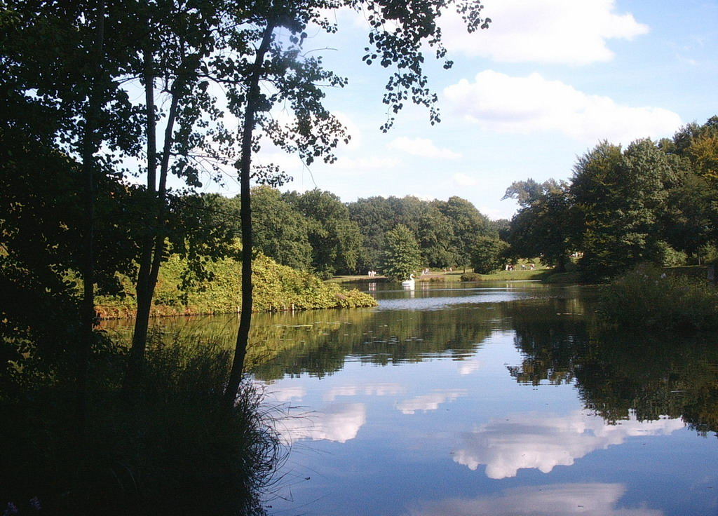
Notes:
Branitzer Park

Slide 56
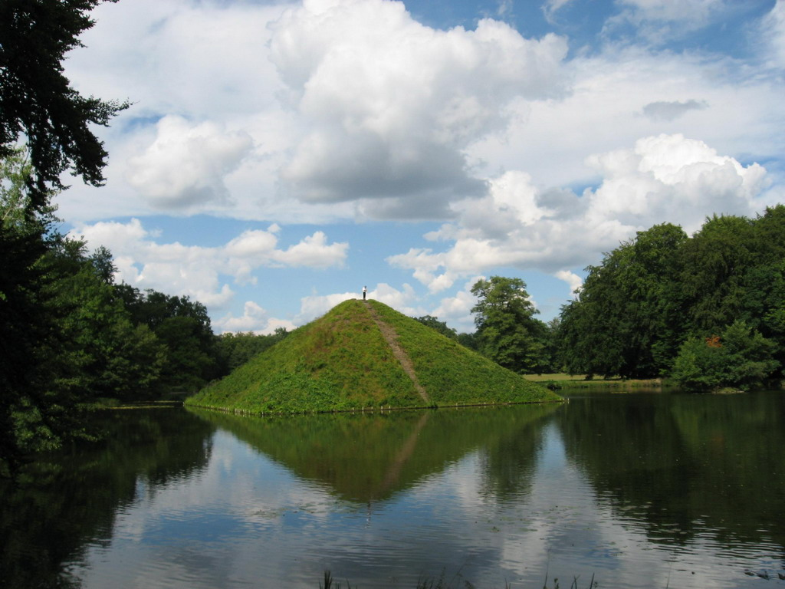
Notes:
Branitzer Park

Slide 57
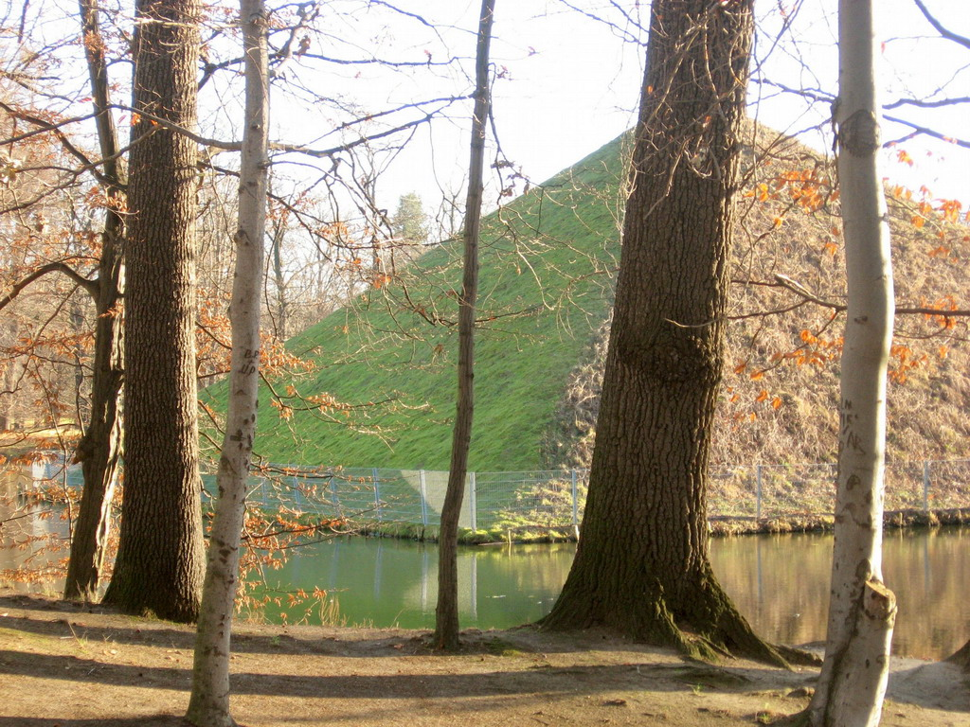
Notes:
Branitzer Park

Slide 58
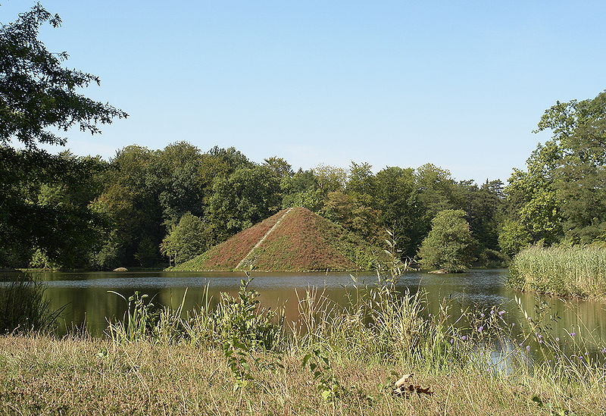
Notes:
Branitz

Slide 59
Palacio de Charlottenburg
Palacio de Charlottenburg es el mayor palacio en Berlín y el único edificio en la ciudad que se remonta a la época de la familia de los Hohenzollern.
Se encuentra ubicado en el distrito de Charlottenburg.
El palacio fue construido a finales del siglo XVII y se amplió considerablemente durante el siglo XVIII.
El jardín fue diseñado en 1697 en estilo barroco por Simeón Godeau que habían sido influenciado por André Le Nôtre, diseñador de los jardines de Versalles.

Slide 60
El diseño de Godeau consistía en patrones geométricos, con avenidas y fosos, que separaban el jardín de su entorno natural.

Slide 61
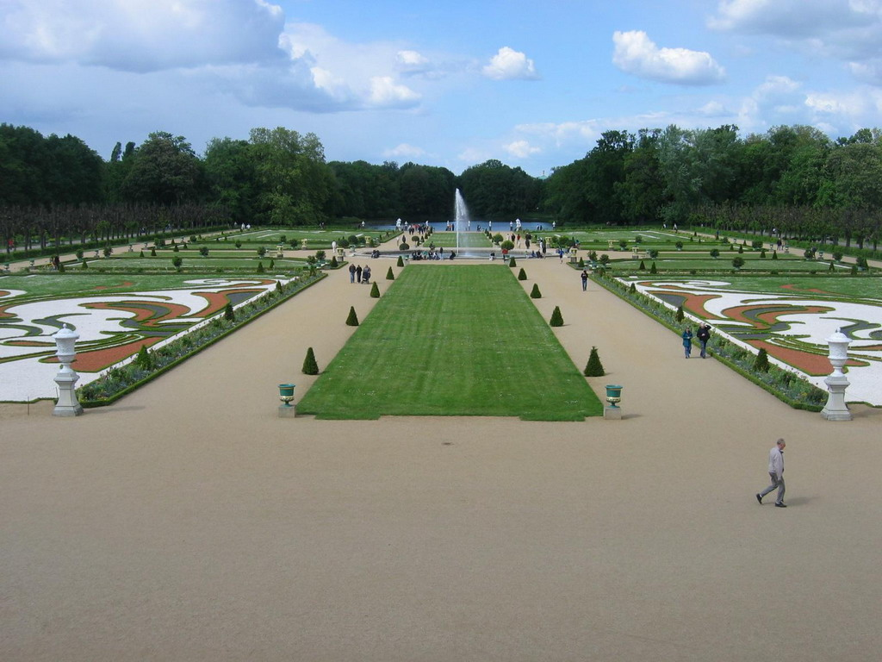
Notes:
Charlottenburg Palace

Slide 62
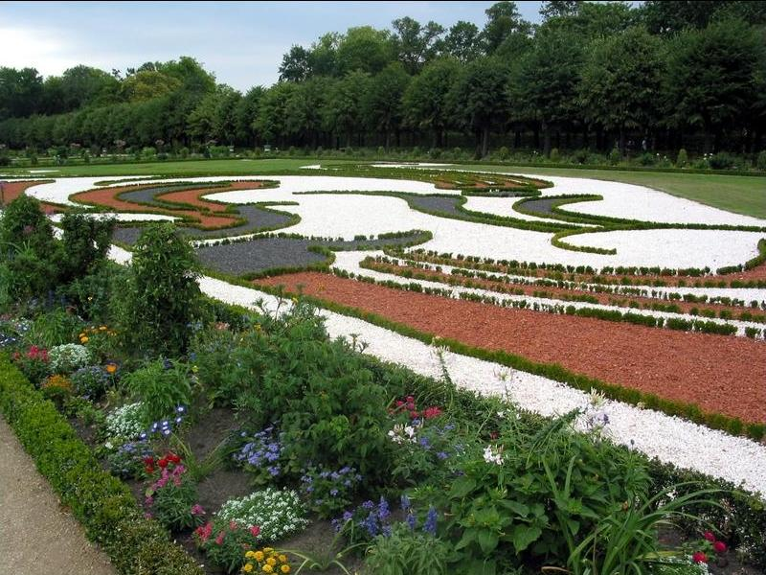
Notes:
Charlottenburg Palace

Slide 63
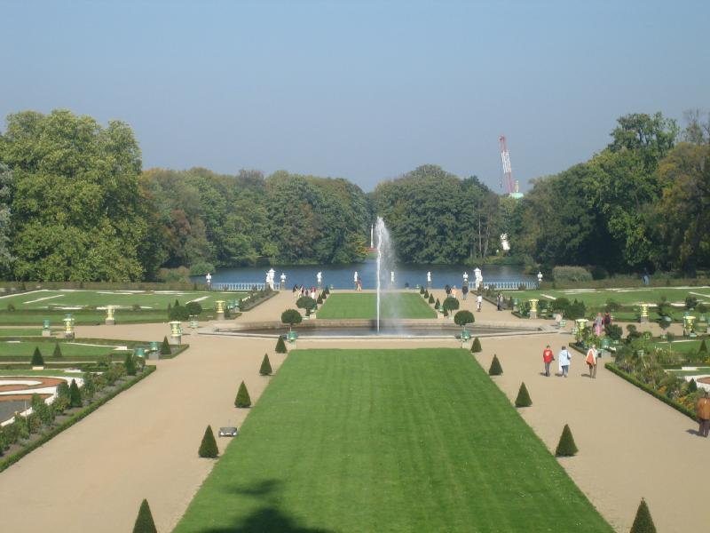
Notes:
Charlottenburg Palace

Slide 64

Notes:
Dresden

Slide 65
Dresden Grosser Garten
El Großer Garten es un jardín barroco de la ciudad alemana de Dresde.
Se construyó a partir de 1676 como jardín de caza fuera de las murallas de la ciudad para el que más tarde fue príncipe elector de Sajonia Juan Jorge III.
El jardín tiene una forma casi rectangular, con una superficie de cerca de 2 km² y una longitud de 1900 m.
Al noroeste del Großer Garten se encuentra la fábrica de Volkswagen.

Slide 66
La muralla se desmanteló en 1813 y las piedras se utilizaron para la reconstrucción de Striesen, un barrio de Dresde especialmente dañado durante los combates de las Guerras Napoleónicas.
Tras la retirada de los franceses y la reparación de los daños ocasionados por la guerra (1814), el parque fue abierto al público.
Hoy en día, el Großer Garten alberga el jardín zoológico de Dresde, el botánico, el palacete de verano, el lago de Carola (con la posibilidad de alquilar botes), el escenario del llamado Junge Garde y el “ferrocarril del parque” (un pequeño circuito para un tren infantil), así como pequeñas fuentes.

Slide 67

Notes:
Dresden Grosser Garten

Slide 68

Notes:
Dresden Grosser Garten

Slide 69

Notes:
Dresen Grossen Garten

Slide 70

Notes:
Dresden .-Opera House

Slide 71

Notes:
Dresden.-Swinger Nymphenbag

Slide 72
Herrenhausen
Herrenhäuser Gärten en alemán ( cuya traducción literal es Jardines de las Casas de los Señores), se encuentran en Hannover, del estado federado alemán de la Baja Sajonia y lo componen los jardines denominados: Großen Garten, el Berggarten así como los Georgengarten y el Welfengarten.
El Große Garten (Gran Jardín) es uno de los jardines barrocos europeos más conocidos.

Slide 73
Junto a éste se encuentra el Berggarten (Jardín de la montaña), un jardín agradable para el paseo en el que se encuentra el jardín botánico con nuevos atractivos añadidos recientemente tal como el Invernadero de plantas tropicales a raíz de la celebración de la Expo 2000.
Además se encuentran juntos los jardines paisajistas de estilo inglés Georgengarten y el Welfengarten. Las cuatro jardines se encuentran juntos sin solución de continuidad formando un todo donde la historia y la modernidad se juntan en el interior de la ciudad de Hannover.

Slide 74

Notes:
Herrenhausen

Slide 75

Notes:
Grosse Garten.-Herrenhausen

Slide 76

Notes:
Herrenhauusen

Slide 77

Notes:
Georgengarten

Slide 78

Notes:
Herrenhausen Schloss Garten

Slide 79

Notes:
Herrenhausen Schloss Garten

Slide 80

Notes:
Herrenhausen Schloss

Slide 81
Kassel Park
Kassel es una ciudad situada en el Fulda en Hesse del Norte, Alemania, uno de los dos orígenes del río Weser.
Debido a la destrucción de 1943, la ciudad fue casi completamente reconstruida en el estilo de 1950.
Otro gran parque es el Karlsaue a lo largo del río Fulda.
Fundado en el siglo XVI, es famoso por la Orangerie, un palacio construido en 1710 como residencia de verano de los landgraves.

Slide 82
Hoy en día también hay un planetario en el parque.
Además, el Schönfeld Parque contiene un pequeño jardín botánico municipal, el Jardín Botánico de Kassel Garten.

Slide 83

Notes:
Kassel Park

Slide 84

Notes:
Kassel Wihl Park

Slide 85

Notes:
Kassel Wihl Park

Slide 86

Notes:
Kassel Wihl Park

Slide 87
Lichtentaler Allee
La Alameda Lichtentaler en alemán :
Lichtentaler Allee es un parque histórico y arboreto que se desarrolla a lo largo de una avenida de 2.3 kilómetros de longitud siguiendo la orilla oeste del río Oos en Baden-Baden, Baden-Württemberg, Alemania.
Se cree que la avenida puede tener sus inicios en 1655 como el trayecto entre el mercado de la ciudad y el monasterio de Lichtenthal.

Slide 88
Actualmente la avenida contiene unos 300 tipos de plantas leñosas tanto nativas como exóticas, incluyendo alisos, azaleas, castaños ,gingkos, citrus, magnolias, aceres, robles, y sicomoros.

Slide 89

Notes:
Lichtentaler Allee.-Baden-Baden

Slide 90

Notes:
Lichtentaler Allee.-Baden-Baden

Slide 91

Notes:
Lichtentaler Allee.-Baden-Baden

Slide 92
Linderhof Palace
Linderhof (alemán: Schloss Linderhof) es un palacio en Alemania, cerca de Oberammergau en Baviera, al suroeste, cerca de la Abadía de Ettal.
Es el más pequeño de los tres palacios construidos por el rey Ludwig II de Baviera y el único que vivió para ver su finalización.
Los jardines que rodean Linderhof se consideran una de las más bellas creaciones de diseño historicista jardín.
El parque combina elementos formales del estilo barroco italiano o los jardines del Renacimiento, con secciones ajardinadas que son similares a los de jardín Inglés.

Slide 93
El palacio está rodeado de jardines formales. que se subdivide en cinco secciones que están decorados con esculturas de la "Fama".
Se subdivide en cinco secciones que están decoradas con esculturas alegóricas de los continentes, las estaciones y los elementos:
La parte norte se caracteriza por una cascada de treinta escalones de mármol.
El extremo inferior de la cascada se forma por la fuente de Neptuno, y encima de ella hay un pabellón de música.

Slide 94
El centro del patio occidental está formado por la cuenca con la figura dorada de "Fama". En el oeste hay un pabellón con el busto de Louis XIV.
Delante de ella se ve una fuente con la escultura dorada "Amor con los delfines"..
El jardín está decorado con cuatro jarrones de mayólica.
La coronación del parterre oriental es un pabellón de madera con el busto de Louis XVI.

Slide 95

Notes:
Linderhof Palace

Slide 96

Notes:
Linderhof Palace

Slide 97

Notes:
Linderhof Palace

Slide 98

Notes:
Linderhof Palace

Slide 99

Notes:
Linderhof Palace

Slide 100

Notes:
Linderhof Palace

Slide 101

Notes:
Linderhof Palace

Slide 102

Notes:
Linderhof Palace

Slide 103

Notes:
Linderhof Palace

Slide 104

Notes:
Linderhof Palace

Slide 105

Notes:
Linderhof Palace

Slide 106

Notes:
Linderhof Palace

Slide 107

Notes:
Linderhof Palace

Slide 108

Notes:
Linderhof Palace

Slide 109

Notes:
Linderhof Palace

Slide 110

Notes:
Linderhof Palace

Slide 111

Notes:
Linderhof Palace

Slide 112

Notes:
Linderhof Palace

Slide 113
Olimpic Park en Munich
El Olympiapark en Munich, Alemania, es un parque olímpico que se construyó para los Juegos Olímpicos de 1972.
Se encuentra en el área de Munich conocido como el "Oberwiesenfeld campo" ( "pradera alta"), el Parque continúa sirviendo como un lugar para eventos culturales, sociales y religiosos tales como eventos de culto.

Slide 114

Notes:
Munich.-Olympic Park

Slide 115

Notes:
Munich.-Olympic Park

Slide 116

Notes:
Munich Olympic Park

Slide 117

Notes:
Munich.-Englisher Garten

Slide 118

Notes:
Munich.-Englisher Garten

Slide 119

Notes:
Munich Olympic Park

Slide 120

Notes:
Munich Olympic Park

Slide 121

Notes:
Munich.-Olympic Stadium

Slide 122


Slide 123

Notes:
Munich.-Olympia Park

Slide 124

Notes:
Munich.-Olympic Park

Slide 125

Notes:
Munich.-Olympic Park

Slide 126

Notes:
Sans Souci Palace

Slide 127

Notes:
Sans Souci Palace.-Postdam

Slide 128
Sans Soucis Palace
Sanssouci es el antiguo palacio de verano de Federico el Grande, rey de Prusia, en Potsdam, cerca de Berlín.
A menudo se cuenta entre los competidores alemanes de Versalles.
Mientras Sanssouci está en el estilo rococó más íntimo y es mucho más pequeño que su homólogo francés.
La vista panorámica del jardín de Sanssouci es el resultado de la decisión de Federico el Grande para crear un viñedo en terrazas en la ladera sur de las colinas de Bornstedt.

Slide 129
Por debajo de la colina, un jardín barroco ornamental, inspirado en el parterre de Versalles, fue construido en 1745.
La gran fuente fue construida en el centro de este jardín en 1748.

Slide 130

Notes:
Sans Soucis

Slide 131

Notes:
Sans Soucis

Slide 132

Notes:
Sans Soucis

Slide 133

Notes:
Sans Souci Palace

Slide 134

Notes:
Sans Souci Palace

Slide 135

Notes:
Sans Souci Palace

Slide 136

Notes:
Sans Souci Palace

Slide 137

Notes:
Sans Souci Palace

Slide 138

Notes:
Sans Souci Palace

Slide 139

Notes:
Sans Souci Palace

Slide 140

Notes:
Sans Souci Palace

Slide 141

Notes:
Sans Souci Palace

Slide 142

Notes:
Sans Souci Palace

Slide 143

Notes:
Sans Soucis Palace

Slide 144

Notes:
Sans Souci Palace

Slide 145

Notes:
Sans Souci Palace

Slide 146

Notes:
Sans Souci Palace,.-Chinese

Slide 147

Notes:
Sans Souci Palace

Slide 148

Notes:
Sans Souci Palace

Slide 149

Notes:
Wassenburg Anholt Garten

Slide 150

Notes:
Weilburg Schloss Garten

Slide 151
Zwinger Countrypark
El Zwinger de Dresde es un edificio barroco situado en el casco antiguo de la ciudad, entre el edificio de la ópera Semperoper y Postplatz.
Se destaca por las colecciones de arte y ciencia que se encuentran en su interior.
El palacio fue edificado en el lugar que antiguamente ocupó una fortaleza y de ahí su nombre, ya que la palabra Zwinger (sinónimo de Ringmauer) se utilizaba para denominar el muro exterior circular que formaba parte de las fortalezas.

Slide 152

Notes:
Zwinger

Slide 153

Notes:
Zwinger Coutyyard

Slide 154

Notes:
Zwinger

Slide 155

Notes:
Zwinger.-Dresden

Slide 156

Notes:
Zwinger

Slide 157

Notes:
Zwinger

